Slide 1
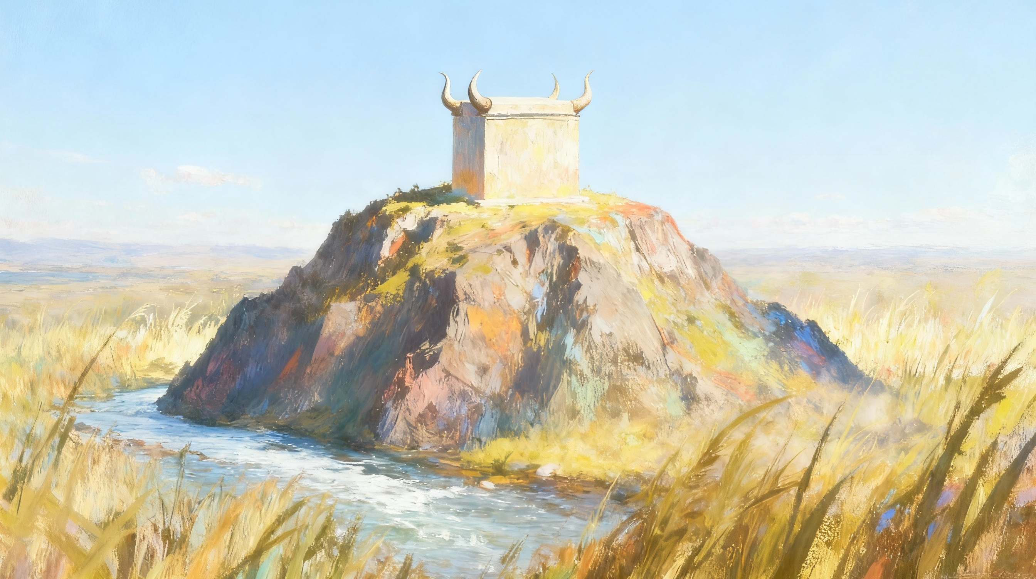
प्रतिज्ञा गरिएको भूमिमा बाँच्ने जीवन
– डिसेम्बर १३, २०२५ का लागि अध्याय ११

Slide 2
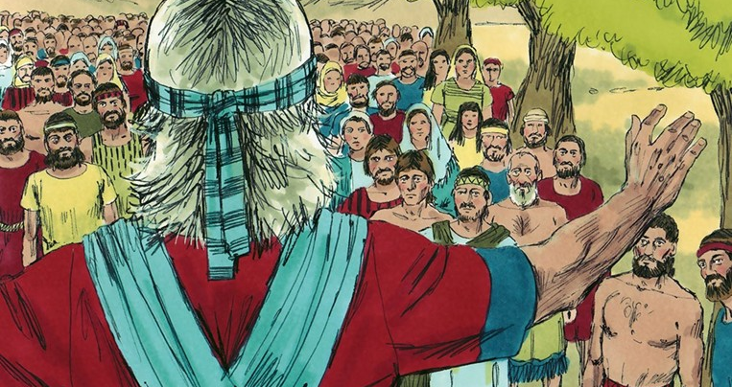

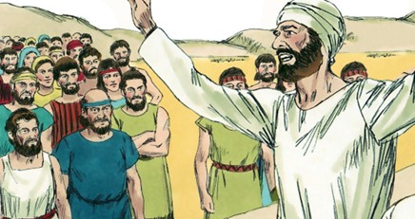
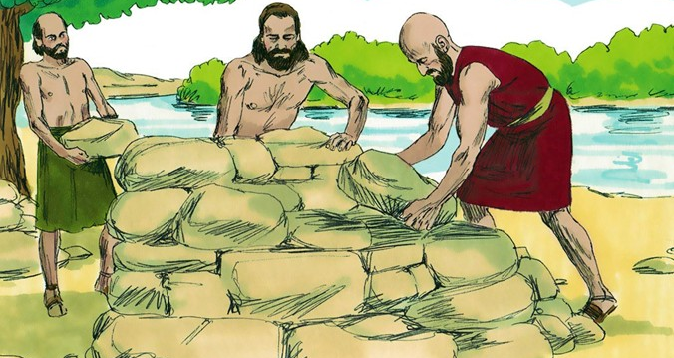
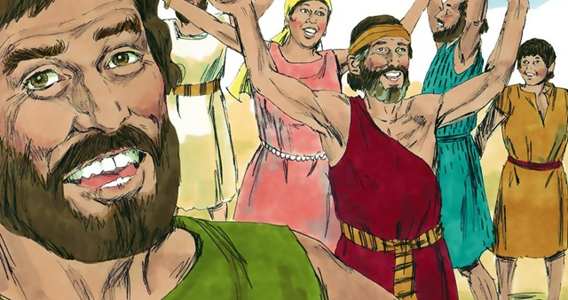
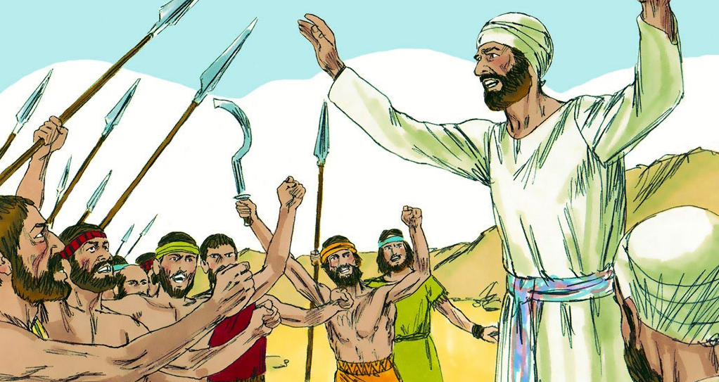
“नरम जवाफले क्रोधलाई हटाउँछ, तर कठोर शब्दले आक्रोशलाई बढाउँछ।”
(हितोपदेश १५:१)

Slide 3

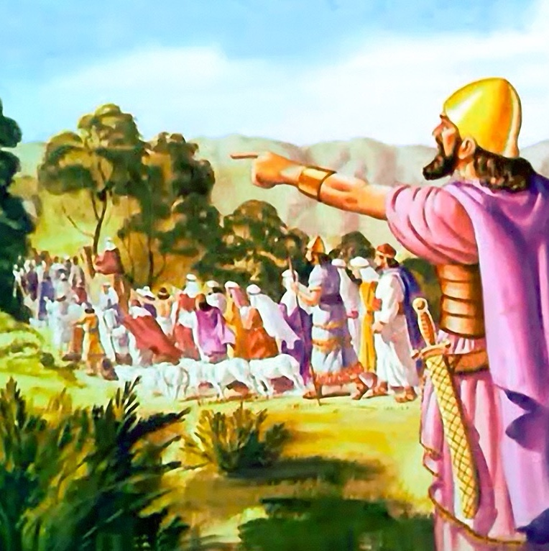
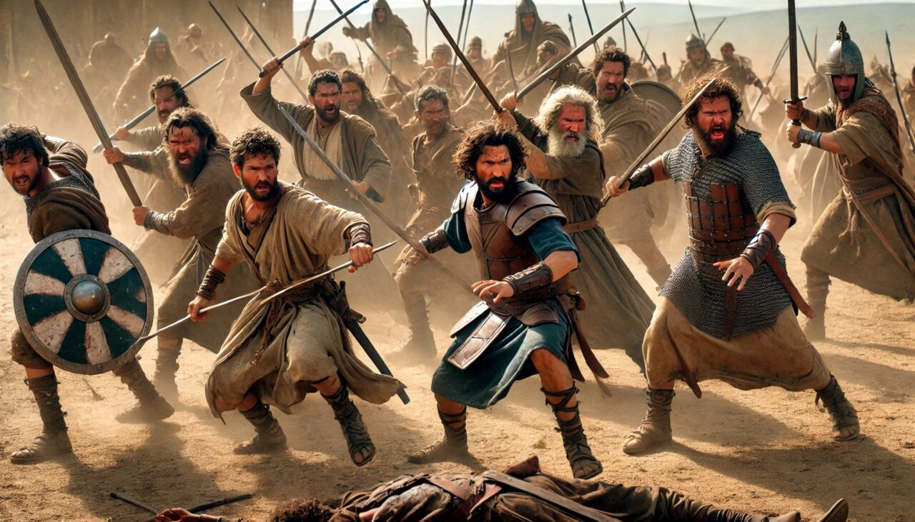





धेरै वर्षसम्म युद्ध चलेपछि, इस्राएलले कनानलाई जितिसकेको थियो, यद्यपि त्यहाँका सबै बासिन्दाहरू अझै निकालिएका थिएनन्।
पूर्वपट्टि (यर्दनको पूर्वभाग) बसोबास गर्न पाएको दुई र आधा कुलहरू—रूबेन, गाद, र मनश्शे कुलको आधा भाग—युद्धमा सहयोग गर्न यर्दन पार गरेर आएका थिए, र आफ्नो वाचा निष्ठापूर्वक पूरा गरेका थिए।
अन्ततः विदाइको समय आयो। आशीष दिएपछि र परमेश्वरको बाटोमा चलिरहन सल्लाह दिएपछि, यहोशूले तिनीहरूलाई फर्काए। तर यो बिदाइमा एक गम्भीर गलत–बुझाइले छायाँ फाल्यो, जसले इस्राएलको एकतालाई नष्ट गर्ने सक्ने खतरा थियो।
विदाइको भाषण (यहोशू २२:१–८)
विवादको कारण (यहोशू २२:१०–१२)
आरोपहरू (यहोशू २२:१३–२०))
नरम जवाफ (यहोशू २२:२१–२९)
मेलमिलाप (यहोशू २२:३०–३४))

Slide 4


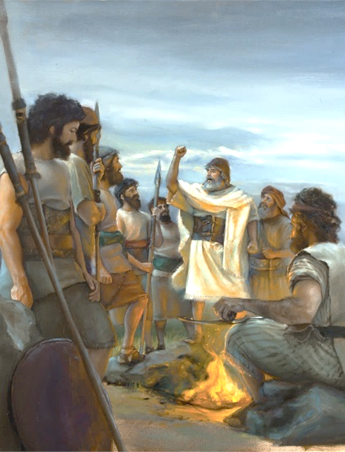
विदाइको भाषण
““तिमीहरू परमप्रभुको सेवक मोशाले दिएको आज्ञा र व्यवस्था पालन गर्न निकै सचेत रहो; तिमीहरूका परमप्रभु परमेश्वरलाई प्रेम गर, उहाँको बाटोमा हिँड, उहाँका आदेशहरू मान, उहाँसँग लपेटिएर रह, र तिम्रो सारा हृदय र सारा आत्माले उहाँको सेवा गर।”
(यहोशू २२:५)
यर्दनले कुलहरूलाई छुट्याउन सक्ने भएकोले, यहोशूले दुई र आधा कुलहरूलाई वफादार रहिरहन पाँच बुद्धिमानी सल्लाह दिएका थिए (यहोशू २२:५):
तिम्रो परमप्रभुलाई प्रेम गर
उनको आज्ञामा हिँड
उनका आदेशहरू मान
3उहाँसँग नचुँडि उहाँलाई समातेर बस
सारा हृदय र आत्माले उहाँको सेवा गर
प्रेम नै हाम्रो परमेश्वरतर्फको बाटो हो। उहाँले पहिले नै हामीलाइ प्रेम गर्नुभएकोले हामी उहाँलाई प्रेम गर्छौँ (१ यूहन्ना ४:१९)।
परमेश्वरसँग हिँड्नेहरूको जीवनशैली कस्तो हुनुपर्छ भनेर यहोशूले आभास दिएका थिए।
कृतज्ञ हृदयको स्वाभाविक फल नै आज्ञापालन हो। परमेश्‍वरले के गर्नुभयो उसले बुझेको हुन्छ
परमेश्वरसँगको सम्बन्धलाई कुनै पनि विचलनले तोड्न दिनुहुन्न।
जब हामी स्वेच्छाले प्रेमपूर्वक सृष्टिकर्तो सेवा गर्छौँ तब हाम्रो जीवनको सही लक्ष्य, संतुष्टि र प्रशस्त जीवन पाउँछौँ

Slide 5


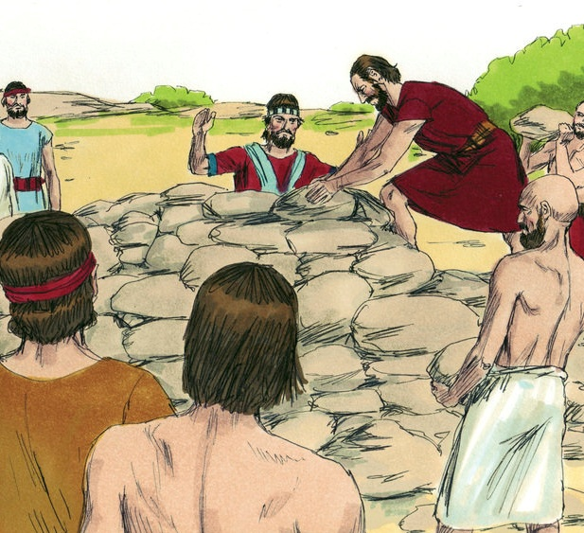
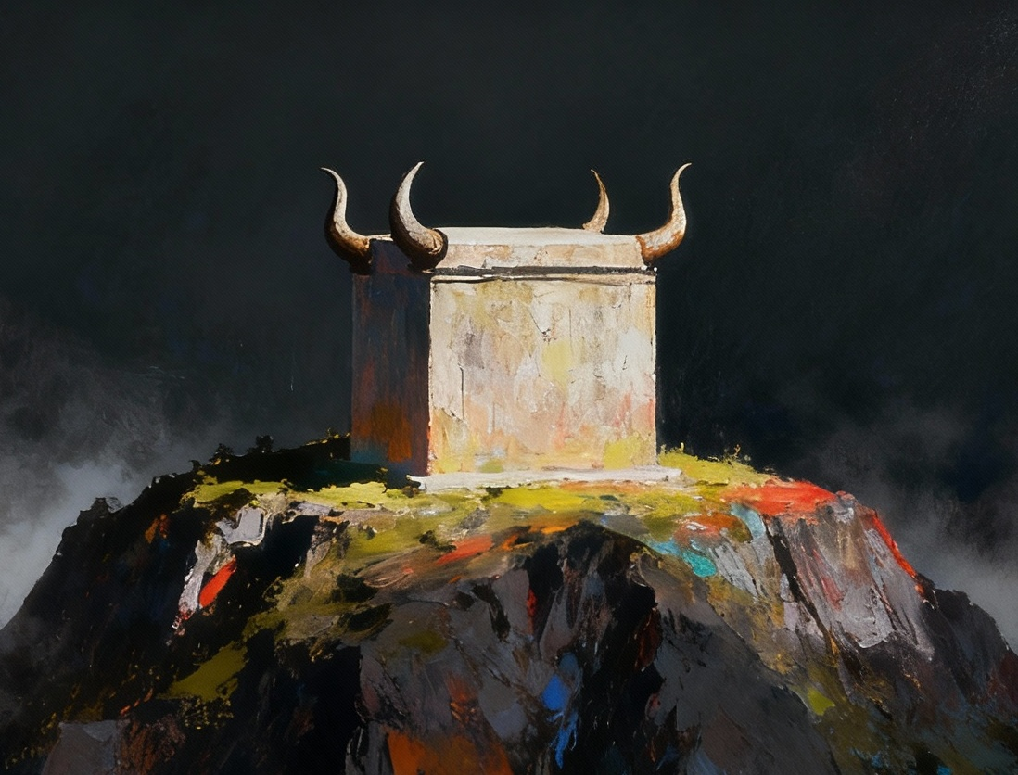
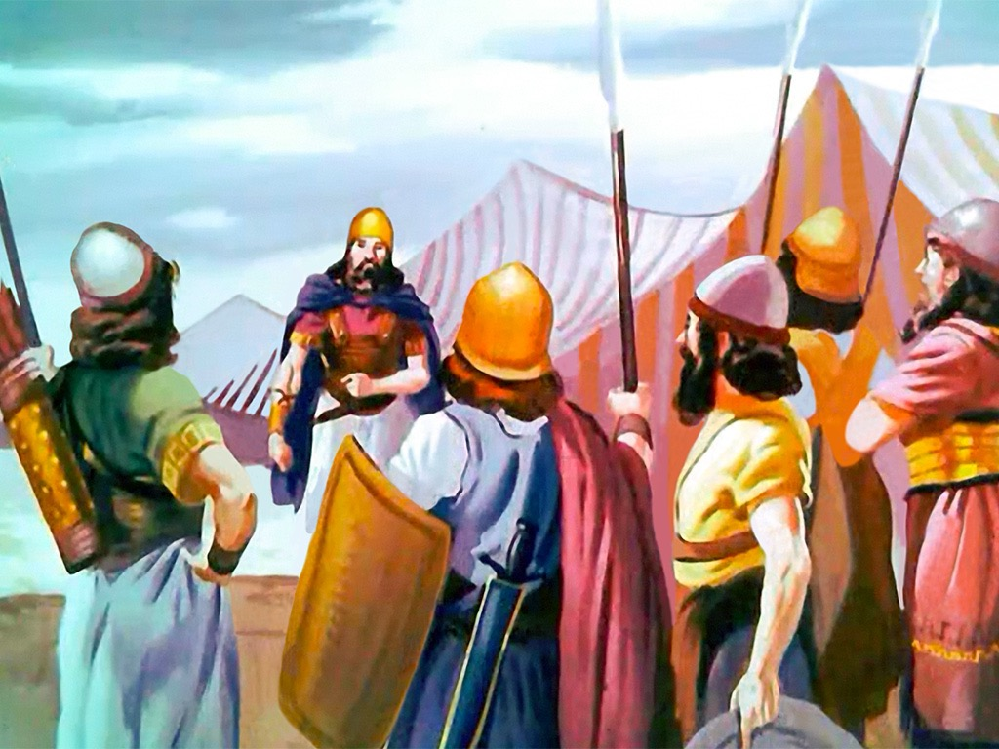
विवादको कारण
““उनीहरू कनान देशमा, यर्दन किनारको गेलीलोत पुगेपछि, रूबेन, गाद र मनश्शे कुलको आधाले त्यहाँ एक ठूलो वेदी बनाए।” (यहोशू २२:१०)
यहोशूले अचम्म तरिकाले यर्दन नदी पार गरेको स्मारक नजिकै, ती दुई र आधा कुलहरूले पवित्रस्थानको वेदीसँग मिल्दोजुल्दो अर्को वेदी बनाए (यहोशू २२:१०, २८)।
यसलाई पवित्रस्थान बाहिर बलि चढ़ाउन नपाइने व्यवस्था (लेवी १७:८–९) को उल्लंघन भनेर बुझिएको थियो।
बाँकी इस्राएलीहरूले यो “पाप” हटाउन युद्ध गर्न चाहे ( यहोशू २२:१२)। तर परमेश्वरले रक्तपात रोक्न हस्तक्षेप गर्नुभयो। उहाँले यस्तो व्यक्तिहरू उठाउनुभयो जो—सबै प्रमाण नहेरी न्याय गर्दैनन्, गलत–बुझाइको फाइदा दिन्छन्, र भन्न नपाइएकै कुरा बुझ्न मौका दिन्छन् (यहोशू २२:१३–१४)।
अन्ततः उनीहरूको एक मात्र गल्ती थियो कि आफ्नो वास्तविक उद्देश्य पहिले नै नजनाउनु थियो… तर त्यो पाप थिएन।

Slide 6

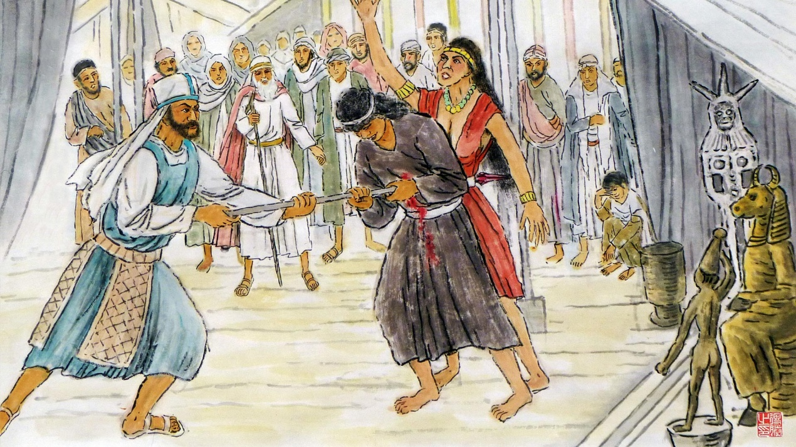
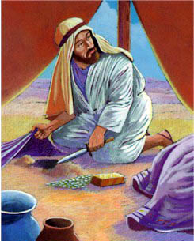
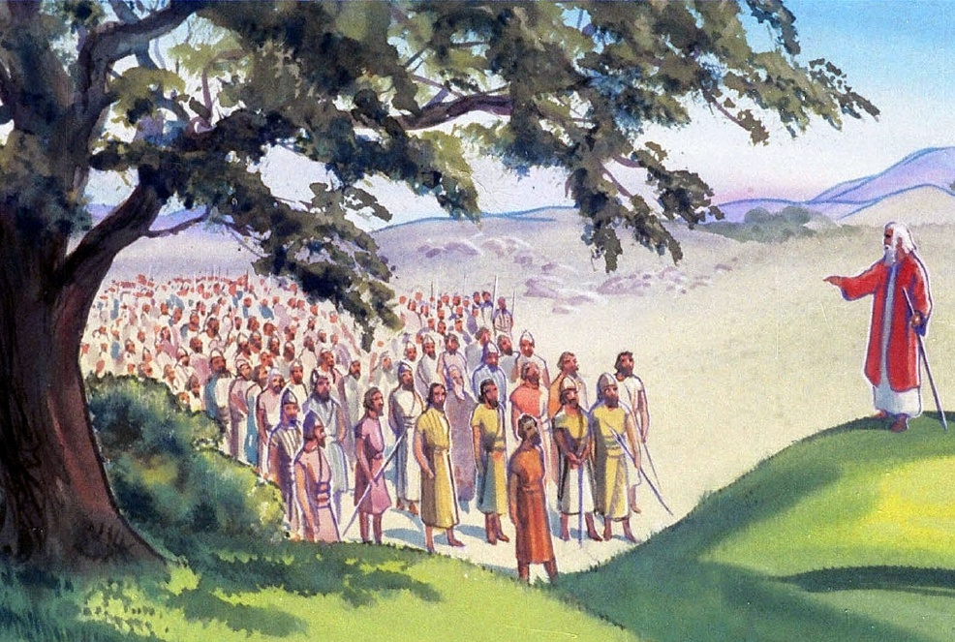
आरोपहरू
“परमप्रभुको सारा समुदाय यसो भन्‍दछ, ‘तिमीहरूले इस्राएलका परमेश्‍वरको विरुद्धमा कसरी यस्‍तो विश्‍वासघात गरेका छौ? तिमीहरूले अहिले कसरी परमप्रभुको विरुद्धमा बागी बनेर उहाँको अनुसरण गर्न छोड़ेर आफ्‍ना निम्‍ति यो वेदी बनाएका छौ?
(यहोशू २२:१६)
फीनेहासलाई जाँचबुझको नेतृत्व किन दिइयो (यहोशू २२:१३–१४)?
फीनेहास (महा पुजारीको छोरा)ले पहिले बल–पोरको पाप रोक्न कठोर कार्य गरेको थियो (गन्ती २५:७–८)। उनले यो पापलाई आखानको पापसँग जोडेर, दुई र आधा कुलहरूले गरेका पापसँग तुलना गरेका थिए (२२:१६–२०)।
फिनहासको सम्बोधन जायज थियो। यदि नयाँ वेदीमा बलिदान चढ़ाइयो भने, परमेश्वरले सारा इस्राएललाई दण्ड दिनुहुने थियो (यहोशू २२:१८)।
तर तिनीहरूले पाप गर्नु अघि नै तिनीहरूले गरेको गल्तीलाई सच्याउन मौका उनले दिएका थिए:
उनीहरूलाई पुनः पवित्रस्थान रहेको यर्दनपार गरि बस्न उनले अवसर दिए (यहोशू २२:१९)।

Slide 7


नरम जवाफ
“परमप्रभुलाई पछ्याउन छोड़ेर हामीले आफ्‍ना निम्‍ति वेदी बनाएका रहेछौं, अथवा त्‍यसमा होमबलि वा अन्‍नबलि अथवा मेलबलि चढ़ाउन बनाएका रहेछौं भने, परमप्रभु आफैले त्‍यसको लेखा लिऊन्‌।" (यहोशू २२:२३)
रूबेन, गाद र मनश्शेका आधा कुलहरूका प्रतिक्रियाहरू उदाहरणनीय थिए::
आरोपहरू शान्त भएर सुने
परमेश्वरलाई साक्षी बन्न बोलाए
पाप गरेको भए दण्ड भोग्न तयारी भएको देखाए
तिनीहरूले आफ्नो वास्तविक नियत प्रकट गरे
इस्राएलीहरूले तिनीहरूका भाइहरूका नियत नबुझ्दा तिनीहरू विद्रोह गरेको विभाजित हुन चाहेको, र परमेश्‍वरबाट दण्ड पाउनुपर्ने ठानेका थिए।
तर वास्तविकता यस्तो थियो: भाइचारा जोगाउन, भविष्यमा छुट्टिन नदिन, एकताको स्मारक राख्न उनीहरूले वेदी बनाएका थिए (यहोशू २२:२४–२६)।
आरोप पाएका कुलहरूले चित्त दुखाएर प्रत्यारोप गरेर लड्न सक्थे। तिनीहरूका नरम र मित्रताको जवाफले गृहयुद्ध हुनुबाट रोके।

Slide 8

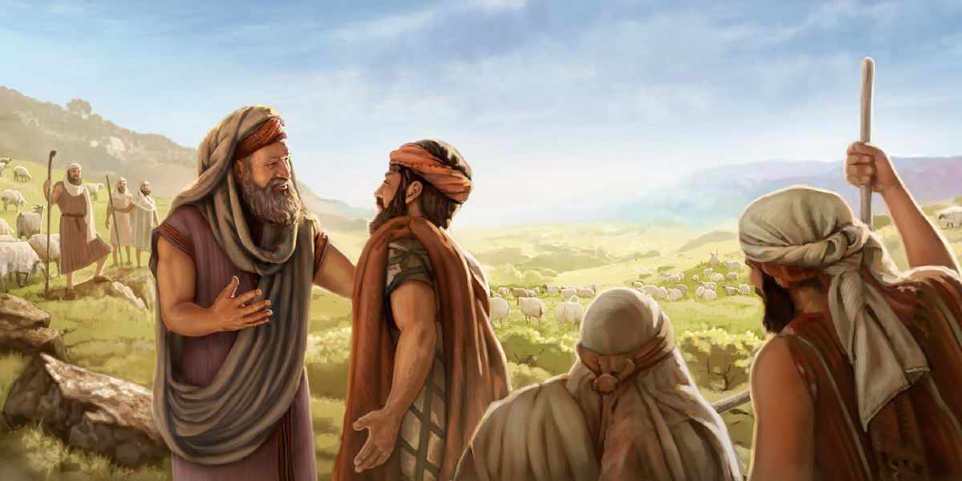
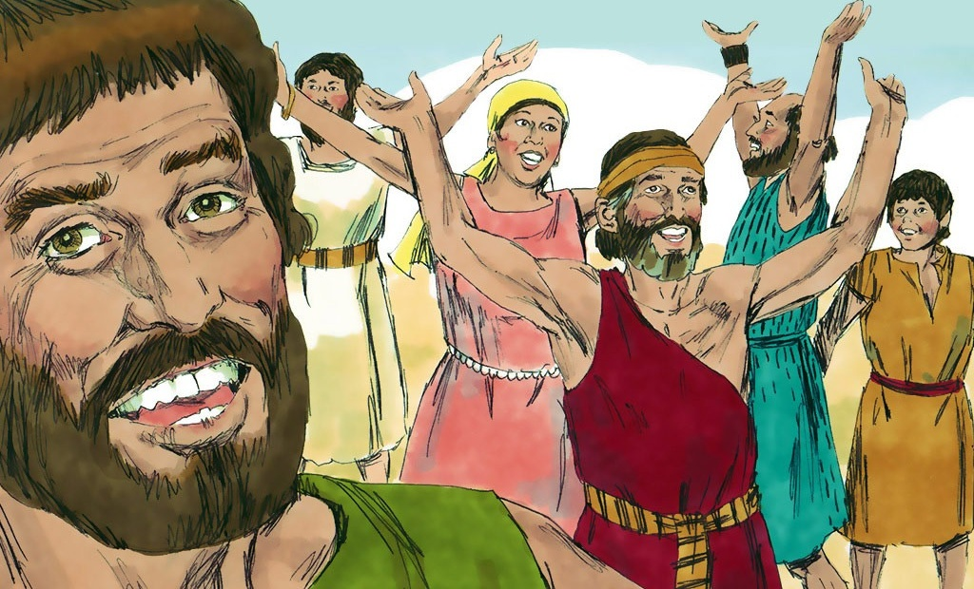
पुनर्मिलन
“त्‍यो कुरा इस्राएलीहरूलाई मन पर्‍यो, र तिनीहरूले परमेश्‍वरलाई धन्‍यका भने। फेरि उनीहरूका विरुद्धमा लड़ाइँ गर्न, र रूबेनी र गादी बसेको देश नष्‍ट पार्न जाने कुरा तिनीहरूले गरेनन्‌।
आरोप निराधार भएको थाहा पाउँदा फीनेहास र प्रतिनिधिमण्डल हलुङ्गो भए (यहोशू २२:३०–३१)। सत्य थाहा पाउँदा इस्राएलीहरूले सत्यता थाहा पाए र आनन्दित भएर परमेश्वरको स्तुति गरे (यहोशू २२:३२–३३)।
तिनीहरूका उदाहरणले यस घटनाले शान्तिको पुनर्स्थापना गर्न महत्त्वपूर्ण कदमहरू सिकाउँछ जुन परिवार, चर्च र समाजसँग सम्बधित छन्:
तुरन्तै निष्कर्षमा वा मूल्याङ्कन गर्न नपुग्ने
क्रियाकलाप गर्न अघि संवाद गर्ने
एकता कायम राख्‍न त्याग गर्न तयार हुन राजी हुनुपर्छ
आरोपको उत्तर सभ्य र नरम ढंगले दिनुपर्छ
जब शान्तिको पुनर्स्थापना हुन्छ तब आनन्दित हुनुपर्छ र परमेश्वरलाई धन्यवाद दिनुपर्छ
आफ्ना विचार र नियतहरू स्पष्ट रूपमा व्यक्त गर्नुपर्छ

Slide 9

““गाद र रूबेनका सन्तानहरूले अहिले आफ्नै वेदीमा एउटा लेखावट राखे, जसले वेदी बनाउनुको उद्देश्य स्पष्ट पारेको थियो; र उनीहरूले भने, “यो हामीहरूका बीचमा साक्षी होस् कि यहोवा नै परमेश्वर हुनुहुन्छ।” यसरी उनीहरूले भविष्यका गलत–बुझाइहरू रोक्न र सम्भावित प्रलोभन हटाउन प्रयास गरे।
कति पटक—सबैभन्दा राम्रो उद्देश्य भएका मानिसहरूबीच पनि—साधारण गलत–बुझाइबाट गम्भीर समस्या सिर्जना हुन्छ! र विनम्रता र धैर्यको अभ्यास बिना यो समस्याले कति गम्भीर घातक—परिणाम ल्याउन सक्छ…
कसैलाई गाली वा दोषारोपण गरेर कहिल्यै गलत बाटोबाट फर्काइँदैन; बरु यसले उसलाई अझ ठीक बाटोबाट टाढा हुन धकेल्छ र हृदयलाई कठोर बनाउँछ। तर शिष्ट, भद्र, दया, धैर्य र नरम मिजासले गलत बाटोमा लाग्नेहरूलाई जोगाउन सक्छ र धेरै पापलाई ढाक्न सक्छ।”
एलेन जी. ह्वाइट, पाट्रियार्क एण्ड प्रोफेटस, पृ. ५१९।

